Slide 1
Py.test – Historia z życia wzięta
Rafał Błaczkowski, Artificial Intelligence Products Group (AIPG)

Slide 2
pytest
Darmowy framework testowy
Język programowania: Python
Bogata biblioteka gotowych funkcjonalności ułatwiających testowanie
Dobrze udokumentowany (https://docs.pytest.org)
Spora liczba rozszerzeń
https://docs.pytest.org/

Slide 3
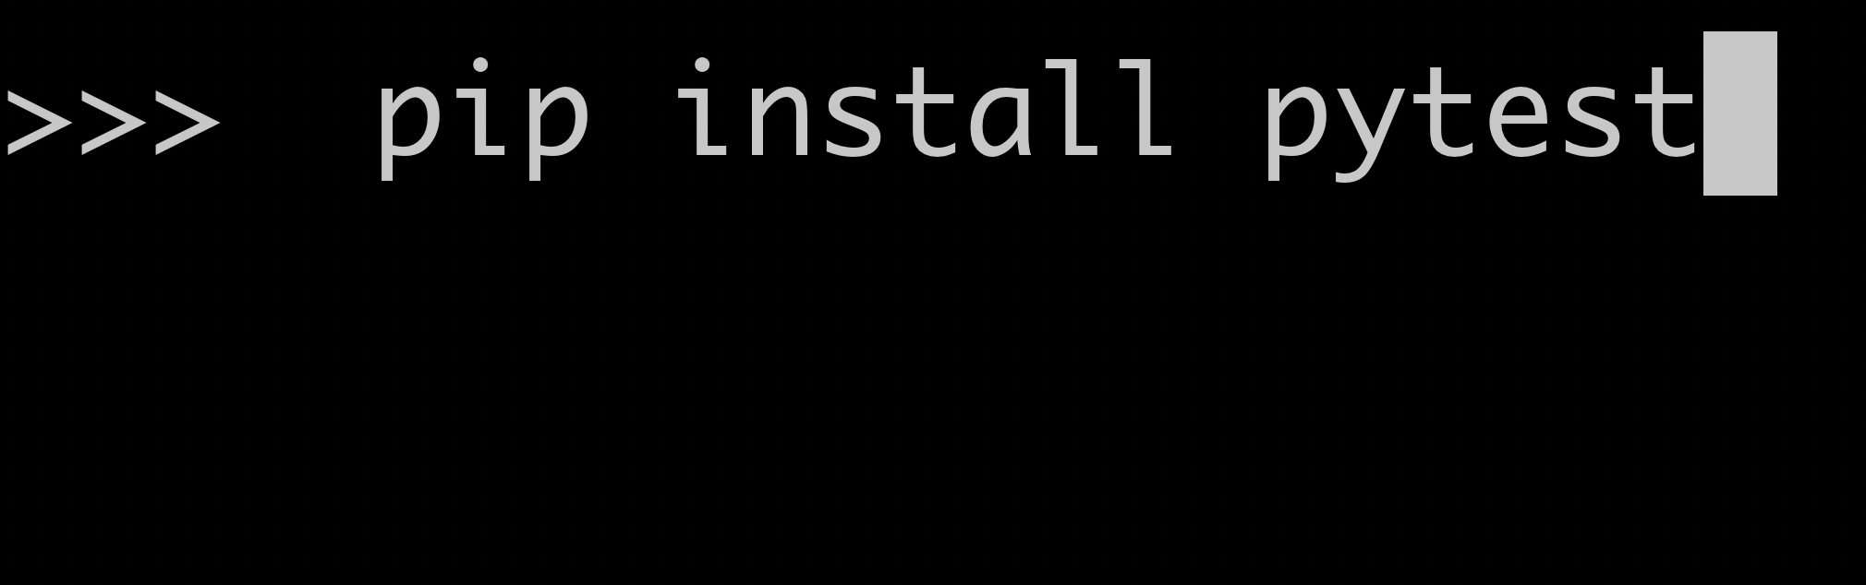
Instalacja

Slide 4
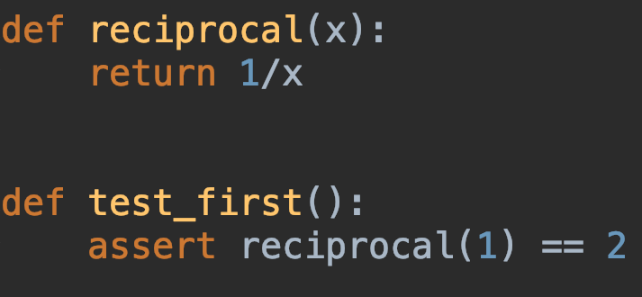
Pierwszy test
Pliki z repozytorium:
tests/operations/test_1_first_test.py
tests/operations/test_2_first_test.py

Slide 5
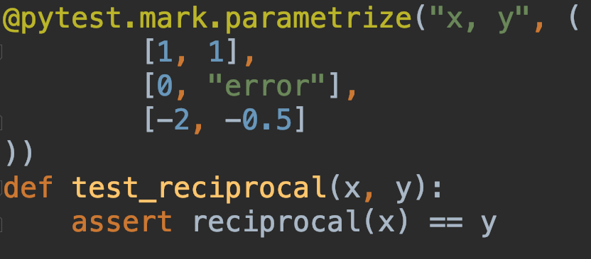
Parametryzacja testów
Pliki z repozytorium:
tests/operations/test_3_parametrize.py
tests/operations/test_4_parametrize.py

Slide 6
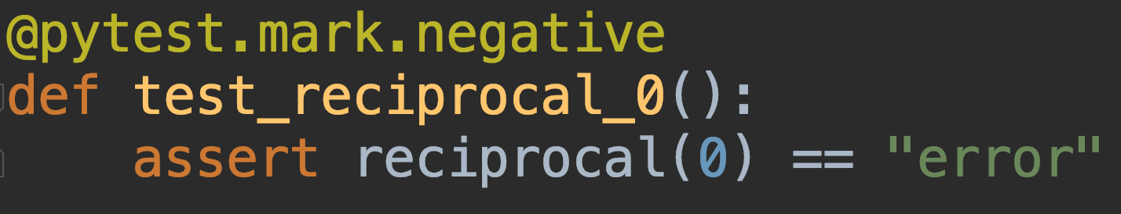
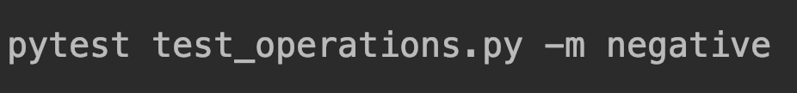
Oznaczanie testów (tagowanie)
Pliki z repozytorium:
tests/operations/test_5_marks.py

Slide 7
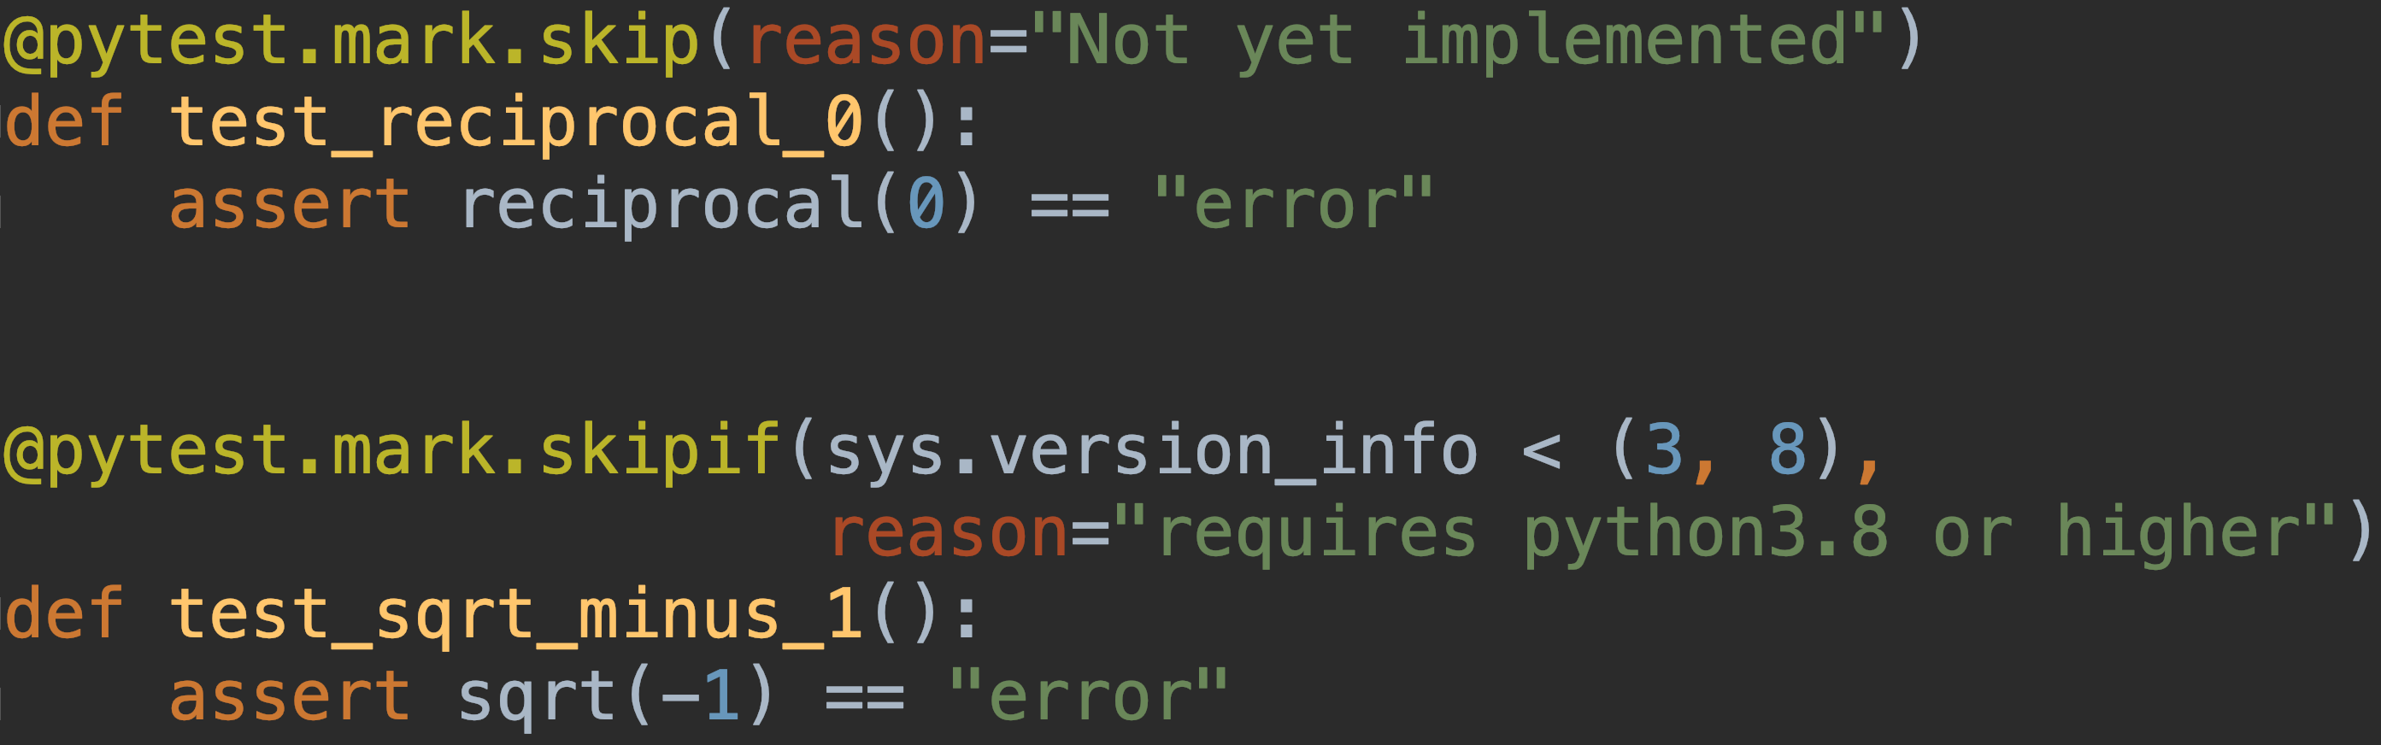
Skip / SkipIf
Pliki z repozytorium:
tests/operations/test_6_skip.py

Slide 8
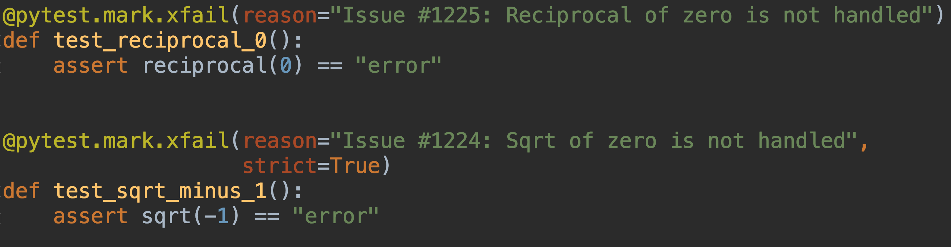
Xfail
Pliki z repozytorium:
tests/operations/test_7_xfail.py

Slide 9
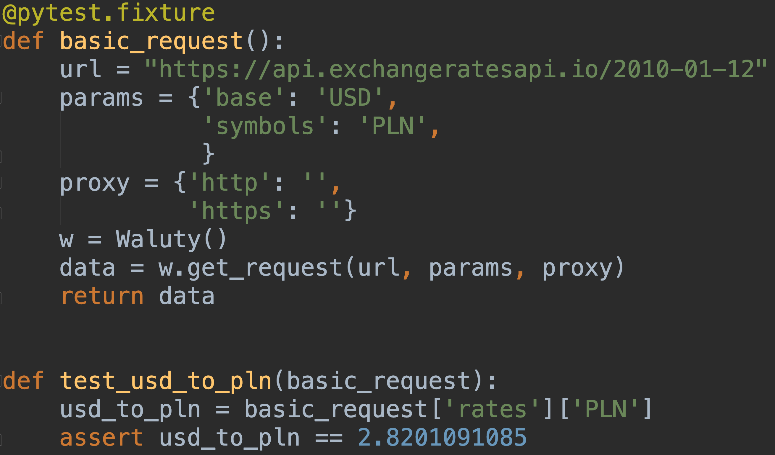
Fixture
Pliki z repozytorium:
tests/waluty/test_1_fixtures.py
tests/waluty/test_2_fixture2.py

Slide 10

xdist plugin
Instalacja: https://pypi.org/project/pytest-xdist/
pip install pytest-xdist
Pliki z repozytorium:
tests/operations/test_8_multi.py

Slide 11
Plik konfiguracyjny pytest
conftest.py:
Kod (np. fixture) jest uruchamiany przed testami
conftest.py może znajdować się na różnych poziomach (w różnych podkatalogach)
Opis: link
Pliki z repozytorium:
conftest.py

Slide 12
Pytest - ciekawostki
Parametryzacja
Oznaczanie parametrów specjalnymi znacznikami
Własny sposób wyświetlania nazw Przypadków Testowych (ids function)
Formatowanie / refactoring kodu przypadków testowych - w celu łatwiejszego ich utrzymania
Pliki z repozytorium:
tests/operations/test_9_interesting.py

Slide 13
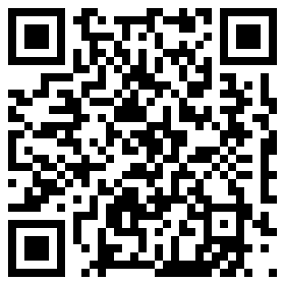
Dziękuję za uwagę ☺
https://github.com/ifar/3QA-pytest

Slide 14
Interesują Cie technologie, które tworzymy? Dołącz do nas
Intel.pl/kariera

